Slide 2
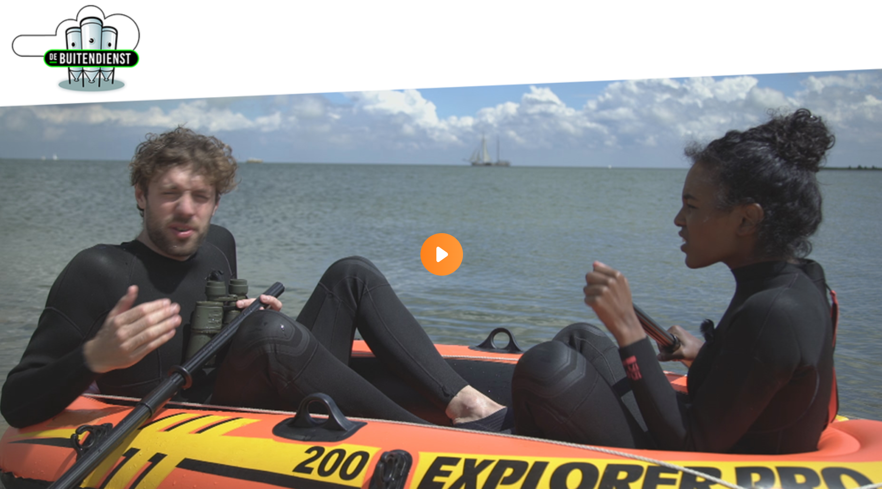
Het eten van de toekomst

Slide 3
Verzilting
In veel water in Nederland zit een beetje zout
Droogte -> het zoutgehalte in de bodem neemt toe
Zeespiegelstijging -> meer zout water
Veel planten kunnen niet tegen zout in de bodem.

Slide 4
Proefje: Hoe goed kan tuinkers tegen zout water?
Watertype | Zout toegevoegd in gram per 500ml
Zoet | 0
Licht zilt | 1 gram = halve theelepel
Matig zilt | 4 gram = 2 theelepels
Zeer zilt | 8 gram = 4 theelepels
Zout/Noordzeewater | 16 gram = 8 theelepels

Slide 5
Zilte groenten kweken
STAPPEN
Stap 1: Kweekzak openvouwen
Stap 2: Kokostablet op de bodem leggen en zakje met voeding uitstrooien
Stap 3: 400 ml water afmeten en in de kweekzak gieten
Stap 4: De opgezwollen kokosaarde kneden zodat het iets losser komt te zitten
Stap 5: Voor strandbiet en oesterblad 5 gaatjes maken in de kokosaarde met je vinger. Voor zeekraal, zeevenkel en zeeaster kun je deze stap overslaan
Stap 6: Voor strandbiet en oesterblad de zaden in de gaatjes doen en toedekken met kokosaarde. Voor zeekraal, zeevenkel en zeeaster de zaadjes gelijkmatig op de kokosaarde strooien. Druk de zaadjes lichtjes aan, maar bedek ze niet.
Stap 7: Strooi een dun laagje vermiculiet over de aarde, zodat deze niet snel uitdroogt.

Slide 6
Verzorging Zilte groenten
Van zaaien tot ontkiemen (wat is dat?)
De zaadjes ontkiemen na 1 tot 3 weken. Geef de zaden totdat ze ontkiemd zijn alleen maar zoet water!
Na ontkieming
Zodra de plantjes ontkiemd zijn kunnen we ze zout water gaan geven.
Maak hiervoor een oplossing van 4 gram zout op 1 liter water. Het is handig om direct een grote fles te vullen waar alle groepjes de plantjes mee kunnen water geven.
Tips voor de verzorging:
Zorg dat de bodem altijd licht vochtig is..
De plantjes houden van een plaats met veel licht (vensterbank) waar het niet te koud is.
Als de plantjes te dicht op elkaar in het kweekbakje staan belemmeren ze elkaar. Haal in dat geval de kleinste weg om ruimte te maken.

